Slide 1


Студенческий
Стартап
V очередь
Система автоматической посадки беспилотных летательных аппаратов

Slide 2


О продукте
Комплекс обеспечивает автоматическое управление взлётом, плетом и посадкой беспилотных летательных аппаратов (БЛА), межполетное обслуживание, зарядку или замену аккумуляторов, заправку жидкостей, замену полезных нагрузок, получение от бортовых накопителей и обработку полётных данных, и другие функции.

Slide 3
Технологичность стартап-проекта
Высокая доля затрат связана с участием операторов – «внешних пилотов» БЛА в их применении;
Малая продолжительность полета на одной зарядке (или заправке);
Низкая точность систем посадки.
В настоящее время нет существующих вариантов решения, т.к. отрасль беспилотных авиационных систем (БАС) начала развиваться недавно, с 2024 г.

Slide 4
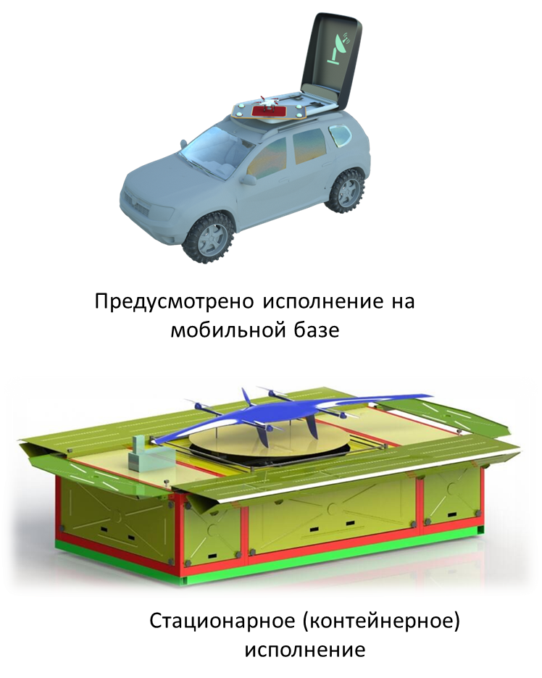
Аналоги и конкуренты
Интеллектуальное управление взлётом, посадкой и полётом БЛА в «зоне обслуживания»
Управление несколькими БЛА с одной универсальной роботизированной платформы (УРП)
Распределение БЛА между несколькими УРП и оптимальное формирование полётных заданий и «очереди на посадку»
Учёт локальных погодных условий в зоне обслуживания при планировании полётных заданий
Анализ готовности к вылету БЛА
Наблюдение за воздушным пространством в пределах зоны обслуживания всей сети УРП

Slide 5
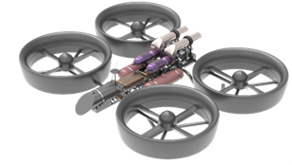
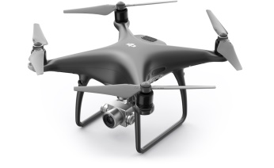

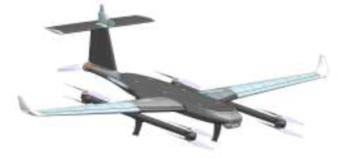
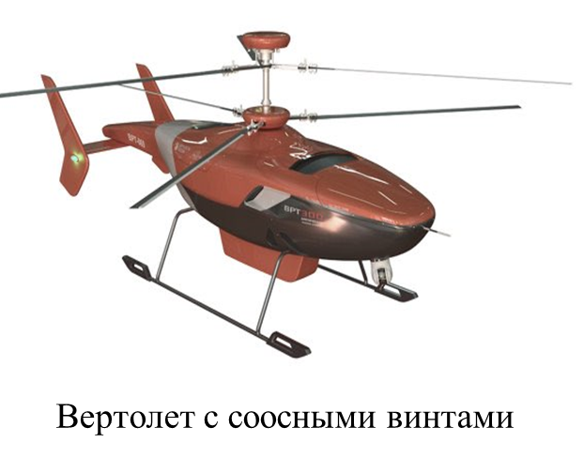
Рынок и потребитель
Профессиональные/ отраслевые эксплуатанты БЛА
Системные интеграторы, Инжиниринговые компании
Производственные, сервисные компании –
потребители прикладных сервисов БЛА
Государственные структуры
Рынки : B2B и B2G
Для мультироторных БВС
Для гибридных БВС
Для вертолётных БВС

Slide 6
План реализации проекта
Работа | Время
Оценка заделов и доработка нейросетевых алгоритмов для мультисенсорных систем | Ноябрь 2024
Разработка опытного образца устройства повышения точности посадки | Февраль 2025
Испытания экспериментальных образцов и принятие решения о постановке на производство | Август 2025

Slide 7
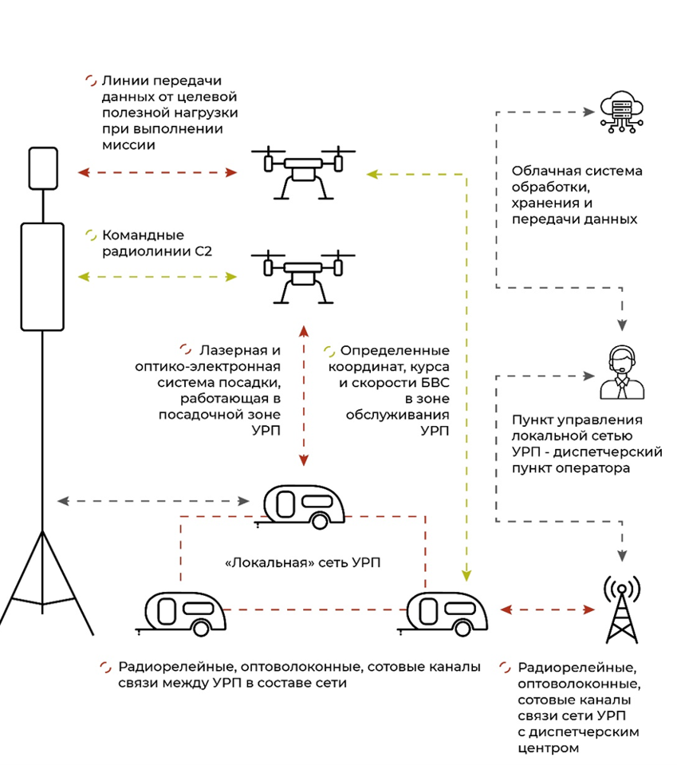

Slide 8

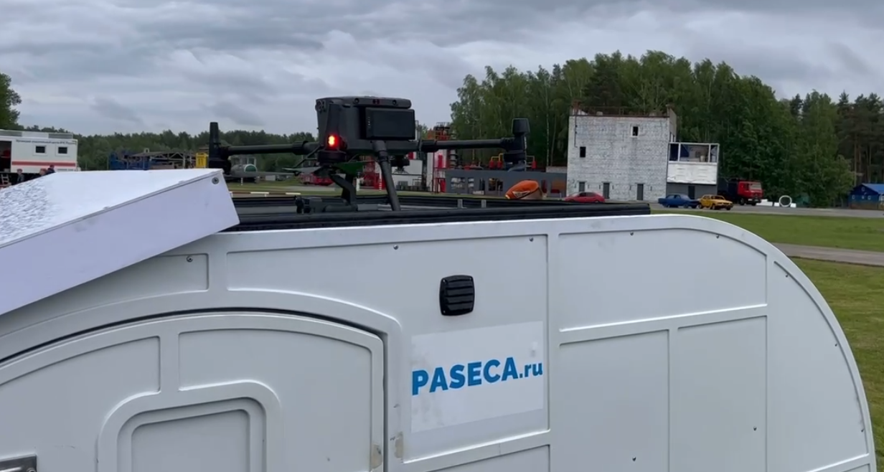
Спасибо
за внимание!
Никитин Юрий Рафаилович, к.т.н., доцент
+7 906 816 43 99
Почта
Телефон
Фото проекта

